Slide 1
基于时间序列的机票订单量预测

Slide 2
1
目的
2
数据分析
3
ARIMA模型
4
结果展示

Slide 3
目的
通过北京飞往美国的机票订单量，来预测从上海飞往美国的机票订单量。

Slide 4
数据分析
由于日订单波动太大，以周订单为研究对象
上海出发和北京出发进行对比

Slide 5
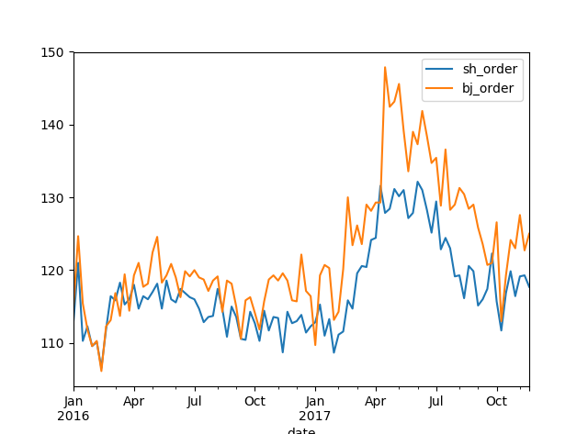
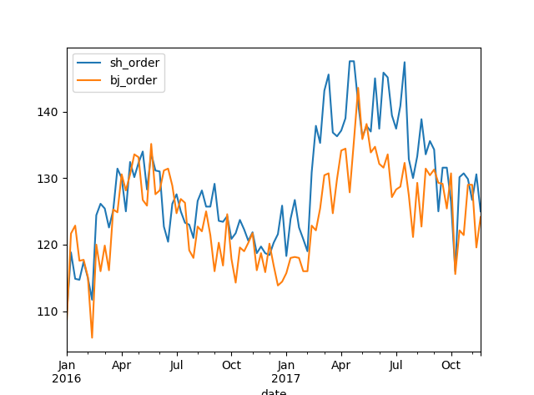
数据分析
Boston
Chicago

Slide 6
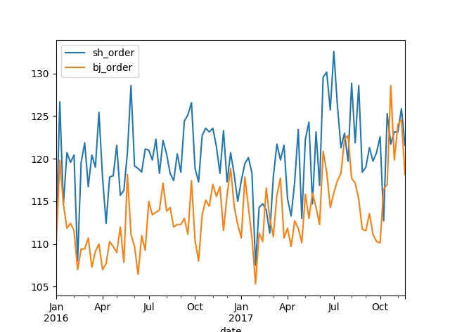
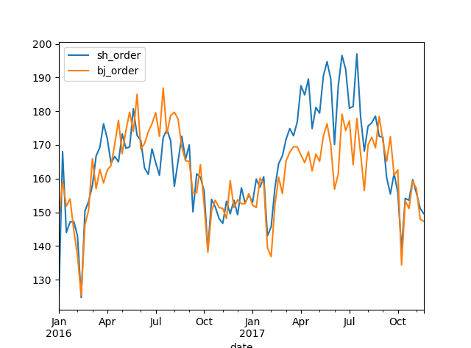
数据分析
Hawaii
New York

Slide 7
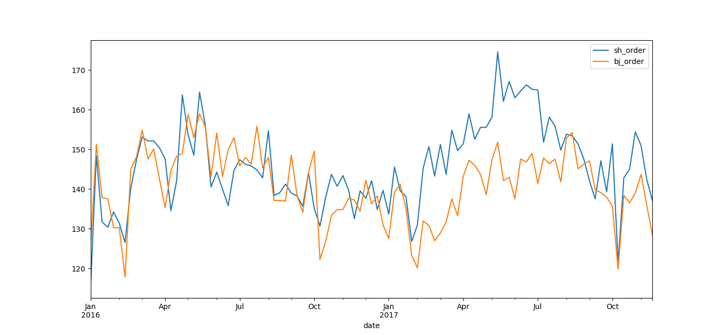
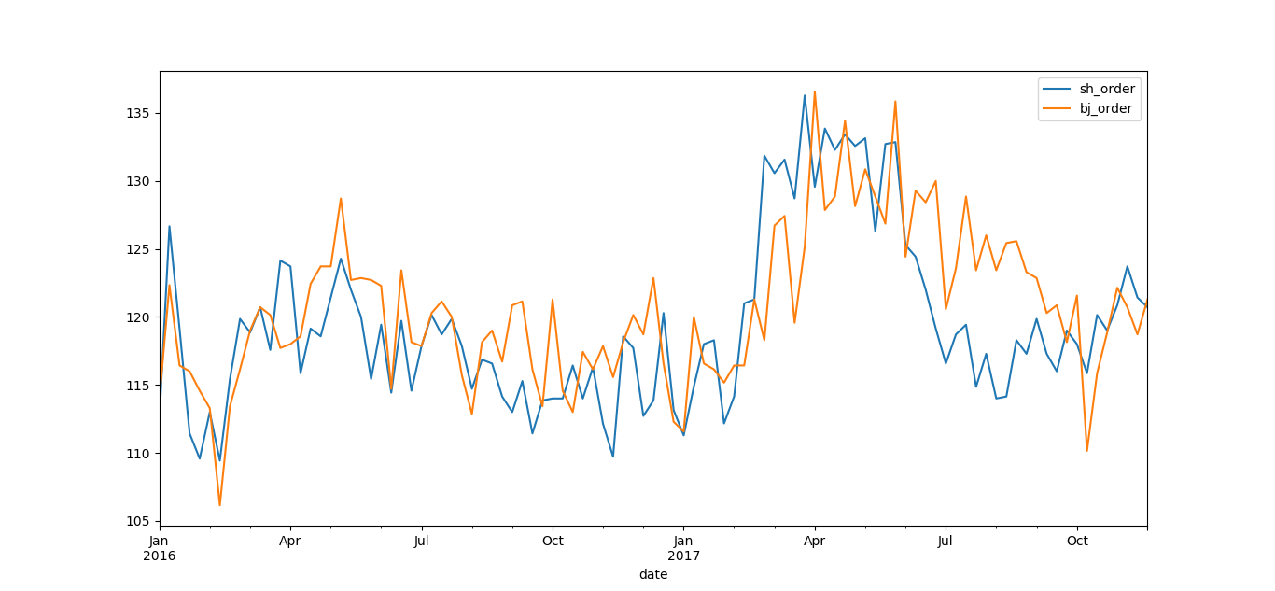
数据分析
San-Fran
Seattle

Slide 8
ARIMA模型
订单数据呈明显相关状态，且体现出一定的时间周期性
考虑使用时间序列模型来进行建模预测

Slide 9
ARIMA模型
ARIMA模型全称自回归移动平均模型(ARIMA, Autoregressive Integrated Moving Average Model)
统计模型中最常见的一种用来进行时间序列预测的模型
ARIMA模型又计作ARIMA(p,d,q)
p--代表预测模型中采用的时序数据本身的滞后数(lags) ,也叫做AR/Auto-Regressive项
d--代表时序数据需要进行几阶差分化，才是稳定的，也叫Integrated项。
q--代表预测模型中采用的预测误差的滞后数(lags)，也叫做MA/Moving Average项。

Slide 10
ARIMA模型
对于AR(p)模型，其偏自相关图，在p阶之后显著衰减到0.
对于MA(q)模型，其自相关图，在q阶之后显著衰减到0.
要求时序数据是稳定的，或者是通过差分化后是稳定的。
如果数据不稳定，那么将不能通过ARIMA模型得到规律。

Slide 11
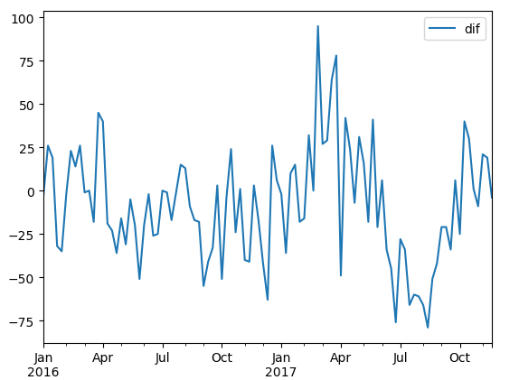
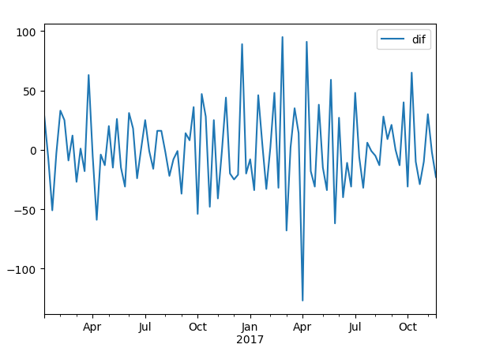
结果展示
目的地：西雅图
训练数据：上海和北京的订单差值
左图为差值，以及差值的一阶差分

Slide 12
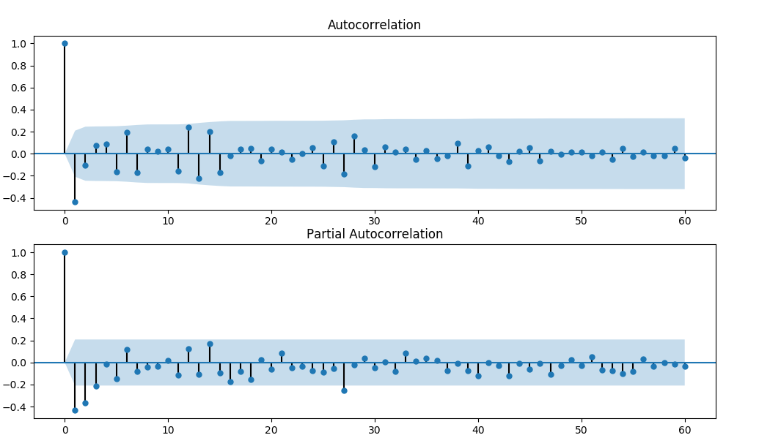
结果展示
左图为自相关图和
偏自相关图
观察可知
自相关图在3阶之后显著下降，故q取3
偏自相关图在5阶之后显著下降故取p=5

Slide 13
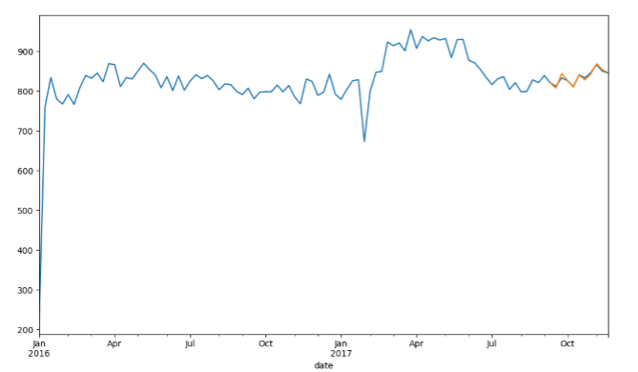
结果展示
通过ARIMA模型来预测订单差值，进而预测出上海飞往西雅图的订单量。
作图中蓝色为真实订单量，黄色为预测订单量。

Slide 14
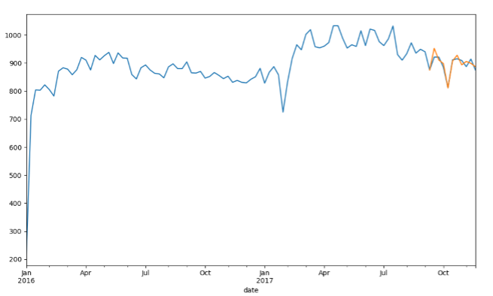
结果展示
目的地：芝加哥

Slide 15
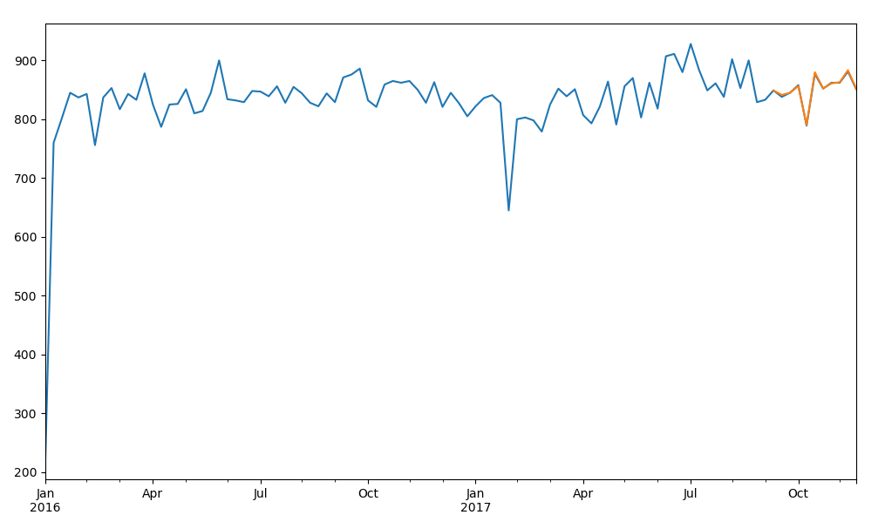
结果展示
目的地：夏威夷

Slide 16
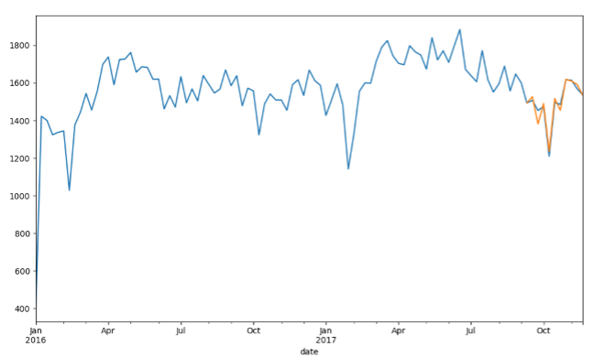
结果展示
目的地：洛杉矶

Slide 17
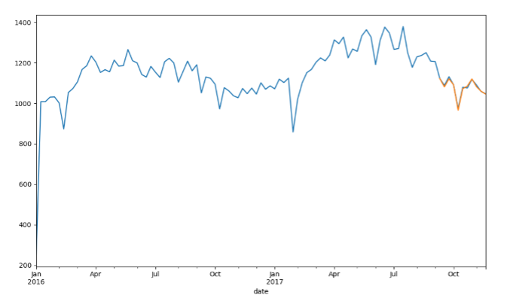
结果展示
目的地：纽约

Slide 18
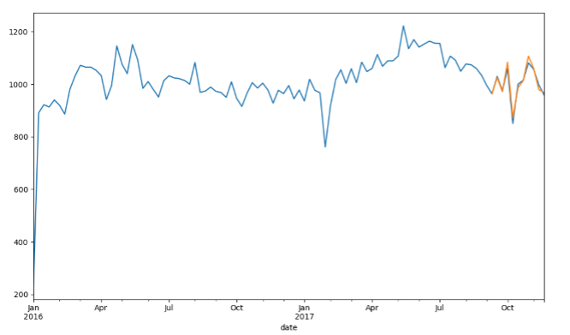
结果展示
目的地：旧金山

Slide 19
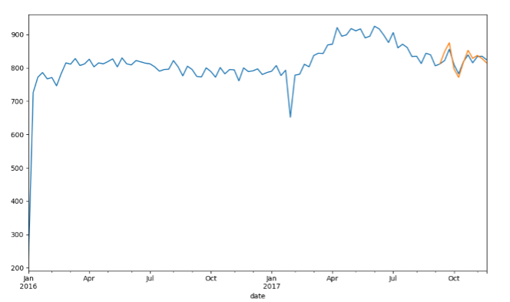
结果展示
目的地：波士顿

Slide 20
结果展示
目的地 | Boston | Chicago | Hawaii | L.A | New York | S.F | Seattle
RMSE | 13.85 | 15.479 | 1.805 | 28.964 | 6.722 | 15.350 | 4.553
平均误差比 | 0.411% | 1.479% | 0.174% | 1.936% | 0.526% | 1.265% | 0.554%
ARIMA模型 | 9,1,3 | 4,1,3 | 3,1,3 | 6,1,7 | 6,1,7 | 4,1,3 | 5,1,3

Slide 21
谢谢！

